Slide 1
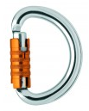
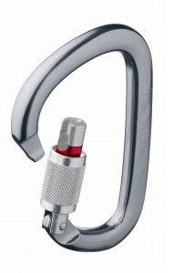
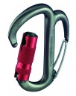
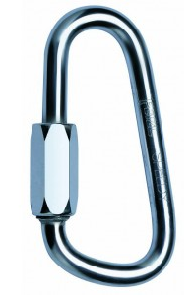
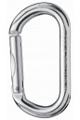
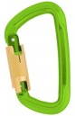
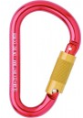
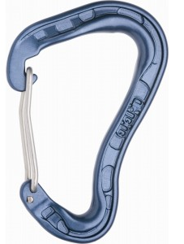
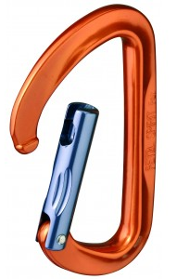
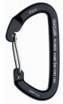
Teknik Malzemeler – Karabinalar
Karabinalar, farklı yapılarda üretilebilen, açılıp-kapanan bir kapısı olan bağlantı malzemeleridir.
Hafif, sağlam ve pratiklerdir ve birçok farklı amaç için kullanılırlar.

Slide 2
Teknik Malzemeler – Karabinalar
Üretildikleri malzemeye göre çelik ve alaşım karabinalar olarak ikiye ayrılırlar.
Alaşım karabinalar; çelik, alüminyum ve titanyum karışımı olabilir.
Bunlar oldukça hafif ve yüksek çekerli malzemelerdir. Dağcılıkta ve tırmanışta kullanılırlar.

Slide 3
Teknik Malzemeler – Karabinalar
Çelik karabinalar daha dayanıklı ancak çok ağırdırlar.
Arama-kurtarma vb. faaliyetlerde kullanılırlar.
Özellikler | Çelik karabina | Alaşım karabina
Kapı Açıklığı | 26 mm | 20 mm
Kapalı Kapı Çekeri | 50 kN | 22 kN
Yan Çeker | 15 kN | 9 kN
Açık Kapı Çekeri | 20 kN | 7 kN
Ağırlık | 253 gr | 81 gr
Boyutlar | 118 x 77 mm | 100 x 69 mm
Sertifikalar | EN 362:200 | EN 362

Slide 4
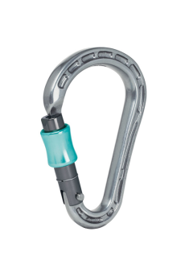
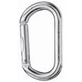
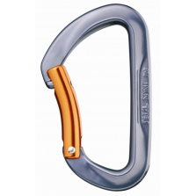
Teknik Malzemeler – Karabinalar
Karabinalar farklı yerlerde kullanılmak üzere farklı şekillerde tasarlanmıştır.
Oval
D
Asimetrik D
HMS

Slide 5
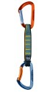
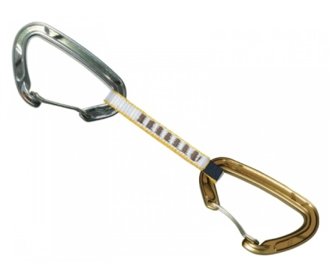
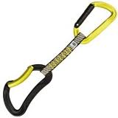
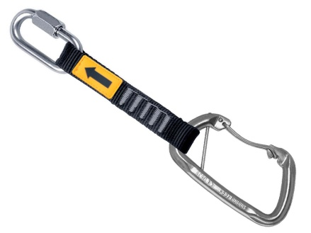
Teknik Malzemeler – Karabinalar
İki adet kilitsiz (free) karabinanın bir perlon bant ile birleşmesinden oluşmuştur. Bir ucu bolta takılırken bir ucuna da ip geçirilir.

Slide 6
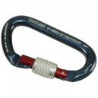
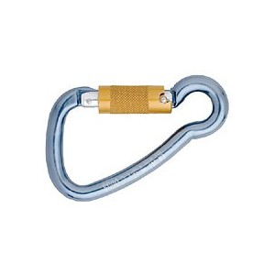
Teknik Malzemeler – Karabinalar
Kapılarının yapısına göre de birbirlerinden ayrılırlar.
Kilitli kapılar, kilit olması güvenliği artırır, ancak kullanması çok pratik değildir. Farklı yapıda kilitler vardır.

Slide 7
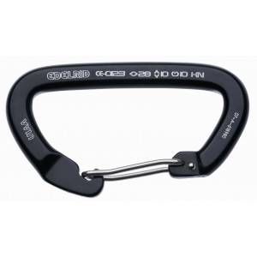
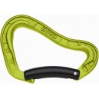
Teknik Malzemeler – Karabinalar
Tel kapılılar, en az diğerleri kadar sağlamdırlar ve donma problemi de yaşamazlar.
Eğik kapılılar, ip geçirmek daha kolaydır ancak doğru kullanılmadığında ipin içinden çıkma riski biraz daha fazladır.

Slide 8
Teknik Malzemeler – Karabinalar - Bakımı
Bir karabina 1.5-2 m’den sert zemine düşerse onu bir daha kullanmayın.
Tozdan, topraktan, asitli sudan ve deniz suyundan uzak tutun.
Kilidini çok sıkarak zorlamayın.

Slide 9
Teknik Malzemeler – Karabinalar - Bakımı
Zaman zaman kilitleri yağlayın.
Gerektiğinde ılık suda deterjan kullanmadan yıkayın.
Zarar görmüş karabinaları ve tanımadığınız karabinaları kullanmayın.

Slide 10
Teknik Malzemeler – Perlon
Emniyet noktalarına sabitlenmek, onları birleştirmekten mat bağlamaya kadar birçok işe yarayan oldukça yararlı bir malzemedir.
Aynı zamanda lider tırmanış sırasında uzatma olarak da kullanılır.
Dikişli perlonlar, tüp perlonlar ekspres perlonları vardır.

Slide 11
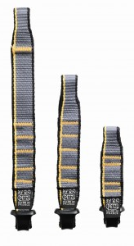
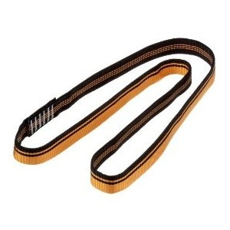
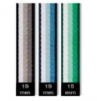
Teknik Malzemeler – Perlon

Slide 12
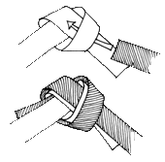
Teknik Malzemeler – Perlon - Bakımı
Dikişli perlon kullanılıyorsa dikişleri kontrol edilmelidir.
Gerektiğinde ılık suyla yıkanabilir. Ancak asit içeren sıvılardan korunmalıdır.
Toz ve kumdan uzak tutulmalıdır.
Yalnızca ‘‘perlon düğümü’’ ile kullanılmalıdır.

Slide 13
Teknik Malzemeler – Fener
Doğaya çıkarken asla unutulmaması gereken bir malzemedir.
Günübirlik gündüz yürüyüşlerinde bile unutulmamalıdır.
Kolay kullanım için kafa fenerlerini tercih edilmelidir.

Slide 14
Teknik Malzemeler – Fener
Suya dayanıklı fenerleri tercih edin ve yanınızda mutlaka yedek pil ile tamir seti bulundurun.
FENER TEKNİK ÖZELLİKLER
Ağırlık (batarya dahil) | 240gr
Pil Tipi | AA 4 adet
Ampul Tipi | xenon halogen+3 adet Süperbright LED
Işık Gücü | 40 lümen
Aydınlatma Süresi | Başlangıçta | 30dk | 10 saat | 30 saat | Toplam Süre
Aydınlatma Mesafesi(halogen) | 90m | 60m |  |  | 4 saat
Aydınlatma Mesafesi (LED) | 25m | 22m | 19m | 10m | 130 saat

Slide 15
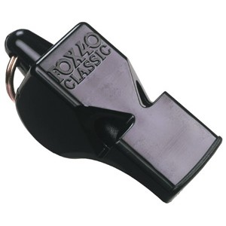
Teknik Malzemeler – Düdük
Herhangi bir tehlike anında işaret vermek için kullanılır.
Basit yapısına rağmen hayat kurtarabilir.
Düdük sesi bağırmaktan hem daha kolay hem de daha etkilidir.

Slide 16
Teknik Malzemeler – Düdük
Üç kısa, üç uzun, üç kısa düdük sesi uluslar arası yardım işaretidir.
Üç kısa ses ise mesajın anlaşıldığını belirtir.

Slide 17
Teknik Malzemeler – Emniyet kemeri
Kemer (koşum) her türlü faaliyette ip sistemine girmemizi sağlayan ara malzemelerdir.
Tüm vücudu saran kemerler daha güvenlidirler. UIAA tarafından önerilen modeller bunlardır. Ancak sporcular tarafından tercih edilmezler. Çünkü hareket sınırlılığı sağlar.

Slide 18
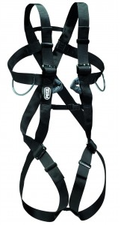
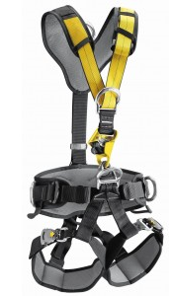
Teknik Malzemeler – Emniyet kemeri

Slide 19
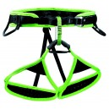
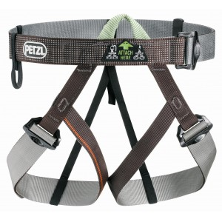
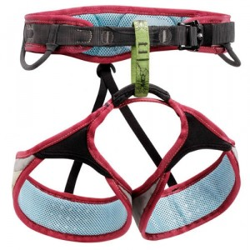
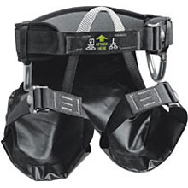
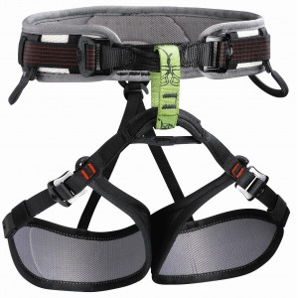
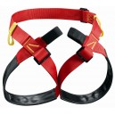
Teknik Malzemeler – Emniyet kemeri
Bel kemerleri dağcılık ve tırmanışta tercih edilen modellerdir. Birçok farklı yapıda dizayn edilirler.

Slide 20
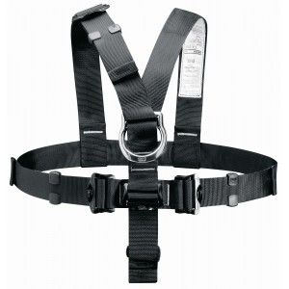
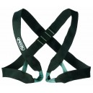
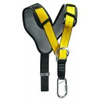
Teknik Malzemeler – Emniyet kemeri
Göğüs kemerleri ihtiyaç duyulduğunda bel kemeri ile bağlanarak beraber kullanılırlar.
Tek başlarına kullanılamazlar.

Slide 21
Teknik Malzemeler – Emniyet kemeri - Seçimi
Hafiflik önemlidir.
Kullanım amacımıza uygun olmalıdır (iş güvenliği, dağcılık, spor tırmanış vb.).
Sağlam olmalıdır.

Slide 22
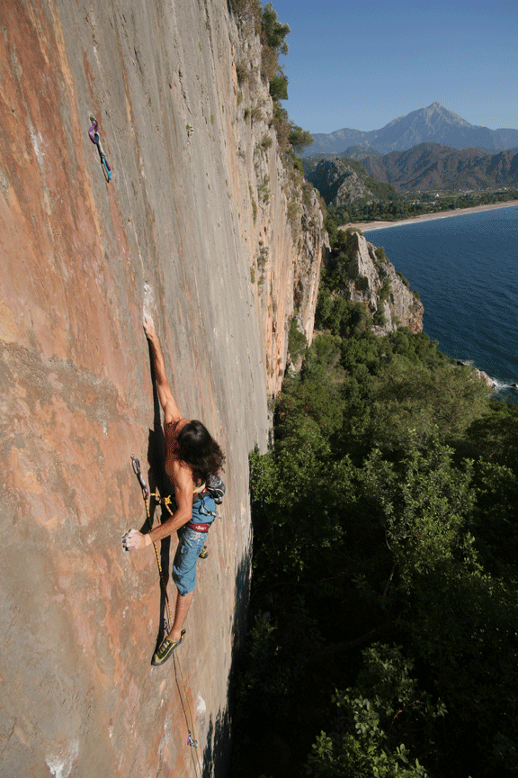
Teknik Malzemeler – Emniyet kemeri - Seçimi
Kemerdeki ayrıntılara dikkat edilmelidir (bağlamaları, malzeme askıları vb.).
Vücuda tam oturmalıdır.

Slide 23
Teknik Malzemeler – Emniyet kemeri - Seçimi
Kalabalık gruplar için veya dağcılık faaliyetlerinde kullanmak için kemer alınırken hem bel hem de bacak kolonlarının ayarlanabilir olmasına dikkat edilmelidir.
Bireysel bir spor tırmanış kemeri ise tek beden alınabilir.

Slide 24
Teknik Malzemeler – Emniyet kemeri - Bakımı
Güneş ışığından, deniz suyundan, tozdan, kirden, çamurdan koruyun.
Kimyasallardan uzak tutun.
Kuru ve serin yerlerde saklayın.
Dikişlerini kontrol edin.

Slide 25
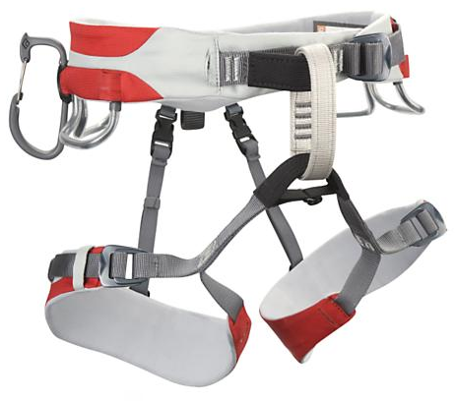
Teknik Malzemeler – Emniyet kemeri - Bakımı
Gerektiğinde soğuk su ile yıkayın.
Kullanma talimatına uygun davranın (raf ömrü, suya dayanıklılığı vb.).

Slide 26
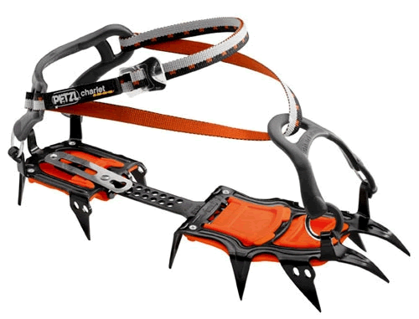
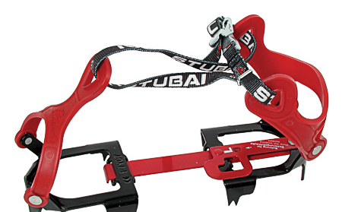
Teknik Malzemeler – Krampon
Krampon sert karda ve buzda dengenizi kaybetmeden yürümenizi sağlar.
Ayakkabıların ölçülerine göre ayarlanabilmektedir.

Slide 27
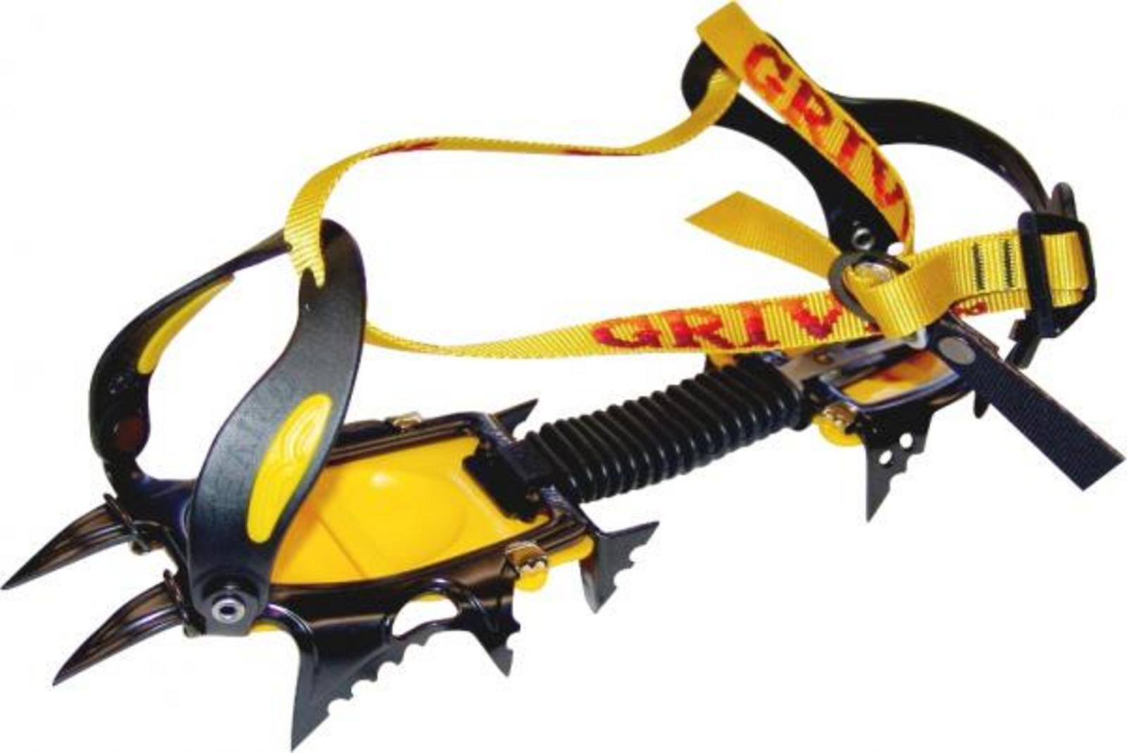
Teknik Malzemeler – Krampon
Klasik (bağlamalı) krampon; hem sert tabanlı hem de yumuşak tabanlı ayakkabılarla kullanılabilir.

Slide 28
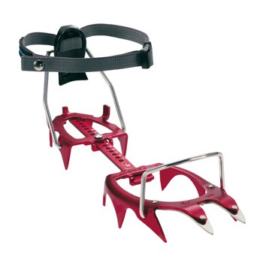
Teknik Malzemeler – Krampon
Yarı otomatik krampon; topuk kısmı otomatik, burun kısmı ise bağlamalıdır. Sert tabanlı ayakkabılar ile kullanılırlar.

Slide 29
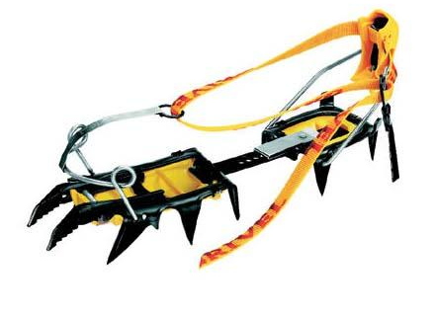
Teknik Malzemeler – Krampon
Tam otomatik krampon; hem burun kısmı hem de topuk kısmı otomatiktir. Sert tabanlı ayakkabılar ile kullanılırlar.

Slide 30
Teknik Malzemeler – Krampon - Bakımı
Her faaliyet öncesi kramponların uçlarını ve bağlamalarını kontrol edin.
Uçlarını sivri tutun.
Kendi kılıflarında taşıyın.
Tamir için yedek parça taşıyın.

Slide 31
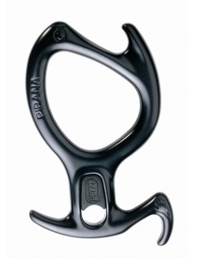
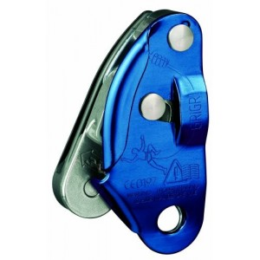
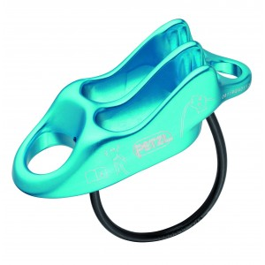
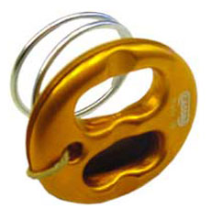
Teknik Malzemeler – Emniyet aletleri
Tırmanış ipini belli bir oranda bükerek veya sıkıştırarak ipteki sürtünmeyi artırır ve inişi, düşüşü kontrol edilebilir hale getirir.

Slide 32
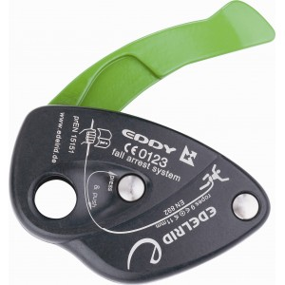
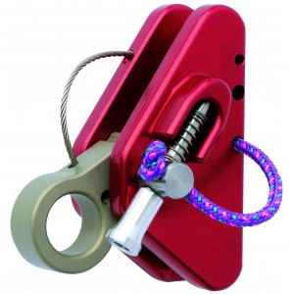
Teknik Malzemeler – Emniyet aletleri
Bazıları otomatik yapıda iken bazıları ise sadece emniyetçi kontrollüdür.
Boltlu rotalarda otomatik kilitleyiciler, alpin tırmanışlarda ise manuel olanlar daha güvenlidir.

Slide 33
Teknik Malzemeler – Emniyet aletleri - Bakımı
1.5-2 m’den sert zemine düşerse onu bir daha kullanmayın.
Tozdan, topraktan, asitli sudan ve deniz suyundan uzak tutun.
Otomatik araçlarda zaman zaman mekanizmayı yağlayın.

Slide 34
Teknik Malzemeler – Emniyet aletleri - Bakımı
Gerektiğinde ılık suda deterjan kullanmadan yıkayın.
Zarar görmüş araçları kullanmayın.
Bazı düğümler bu aletlere alternatif olarak kullanılabilmektedir.

Slide 35
Teknik Malzemeler – Kask
Doğa sporlarında vazgeçilmez bir güvenlik malzemesidir.
Dış kaplamaları plastiktir. İçleri perlon banttan veya köpük malzemeden olabilmektedir.

Slide 36
Teknik Malzemeler – Kask – Seçimi
Hafif olmasına dikkat edin.
Yaptığınız işe uygun olmasına dikkat edin.
Kafanıza oturmasına dikkate din.
Ayarlanabilir olmasına dikkat edin.

Slide 37
Teknik Malzemeler – Kask – Seçimi
Alın feneri takma yerlerinin olmasına dikkat edin.

Slide 38
Teknik Malzemeler – Kask – Bakımı
Kaskınız çok büyük bir darbe almışsa,
5 yıldan uzun süre aşırı şekilde güneş ışığına maruz kalmışsa ve
üzerinde çatlak, delik gibi hasarlar varsa onu bir daha asla kullanmayın.

Slide 39
Teknik Malzemeler – Baton
Baton kullanımı her türlü hava koşulunda daha dengeli olmamızı sağlar,
Bazı araştırmalara göre yükü % 20 oranında, bazılarına göre ise her adımda 5-8 kg bacaklardan alarak kollarımıza aktarır.
Sakatlanma riskini azaltır.

Slide 40
Teknik Malzemeler – Baton

Slide 41
Teknik Malzemeler – Baton
Birçok farklı yapıda baton üretilmiştir. İki parça teleskopik modelleri en kullanışlı olanlarıdır.
Bunları hem taşıması kolaydır hem de bu modeller daha güvenilirdir ve bazen çığ sondası olarak da kullanılabilir.

Slide 42
Teknik Malzemeler – Baton
Batonlar hafif, sağlam ve ayarlanabilir olmalıdır.
Elden düşürmemek için tutma perlonları olmalıdır.

Slide 43
Teknik Malzemeler – Baton

Slide 44
Teknik Malzemeler – Baton
Baton kullanılırken kollar dirseklerden 90 derece bükülü olmalıdır.
Bu açı eğim çıkarken de inerken de korunmalıdır.
KAYNAK:Doç.Dr.Öğret.üyesi Dicle ARAS

